Slide 1
Выявление молекулярных механизмов развития ранних нейродегенеративных изменений у крыс OXYS c использованием конгенных линий
03.02.07 генетика
Соискатель: Корболина Е.Е.
Научный руководитель: д.б.н., профессор Колосова Н.Г.
2015

Slide 2
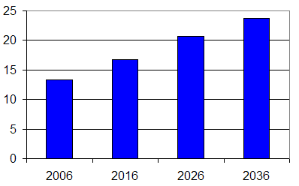
Увеличение доли пожилых в популяции
%
Morley et al., 2012
Здоровое старение –
это позднее развитие заболеваний
≡
Долголетие
Преждевременное старение – раннее развитие возрастных заболеваний.

Slide 3
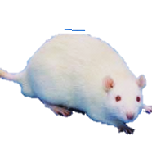
Управление процессами старения станет возможным при условии раскрытия молекулярно-генетических основ преждевременного старения и разработки способов выявления его предпосылок в молодом возрасте.
Blagosklonny MV. How to save Medicare: the anti-aging remedy. Aging (Albany NY). 2012
Уникальная модель преждевременного старения и связанных с ним заболеваний - линия крыс OXYS
Катаракта,
аналогичная сенильной
Ретинопатия,
аналогичная возрастной макулярной дегенерации
Ускоренное старение мозга с признаками,
характерными для болезни Альцгеймера

Slide 4
Цель работы: Выявление генов, с которыми ассоциировано развитие ранних нейродегенеративных изменений у крыс OXYS.
Задачи:
Оценить возможную связь ускоренного старения крыс OXYS с нарушениями энергетического метаболизма, сравнив его состояние в мозге крыс OXYS и Wistar (контроль) методами P³¹ЯМР-спектроскопии.
2) Провести на первой хромосоме поиск локусов, ассоциированных с развитием у крыс OXYS признаков преждевременного старения: поведенческих, ранней катаракты и ретинопатии, - методом QTL-анализа.
3) На основе генома крыс WAG (с нормальным темпом старения) сконструировать конгенные линии крыс, несущие выявленные локусы первой хромосомы крыс OXYS, ассоциированные с развитием у линии-донора локуса признаков преждевременного старения.
Охарактеризовать конгенных животных в сравнении с крысами родительских линий: а) по заболеваемости катарактой и ретинопатией; б) по поведению в тестах «открытое поле» и «приподнятый крестообразный лабиринт» и по способности обучению в тесте «радиальный восьмирукавный лабиринт»; в) по морфофункциональным параметрам мозга методами магниторезонансной томографии (МРТ).

Slide 5
4) Картировать перенесенные в конгенные линии WAG/OXYS-1.1 и WAG/OXYS-1.2 локусы первой хромосомы крыс OXYS при помощи выявленных методом массового параллельного секвенирования (RNA-seq) однонуклеотидных полиморфизмов (SNP).
5) Выявить характерные для крыс OXYS, но нехарактерные для крыс WAG несинонимичные замены нуклеотидов в кДНК генов:
а) расположенных в перенесенных от крыс OXYS локусах первой хромосомы у крыс OXYS и конгенных животных WAG/OXYS-1.1 и WAG/OXYS-1.2;
б) ассоциированных с развитием аутосомно-доминантной или спорадической формы болезни Альцгеймера согласно литературным данным.
6) Провести сравнение транскриптома сетчатки конгенных животных WAG/OXYS-1.1, WAG/OXYS-1.2 и крыс OXYS с использованием метода массового параллельного секвенирования (RNA-seq); провести функциональную аннотацию дифференциально экспрессирующихся генов.

Slide 6
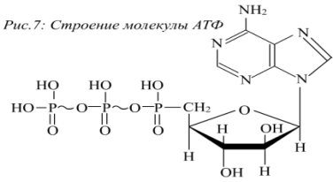
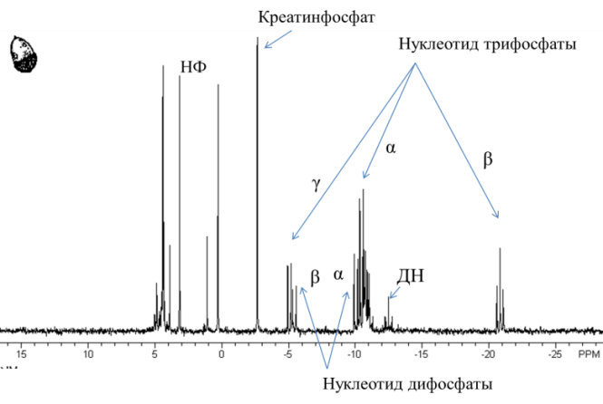
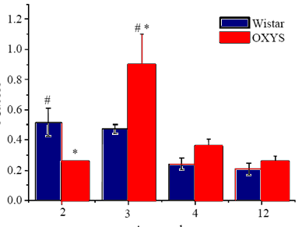
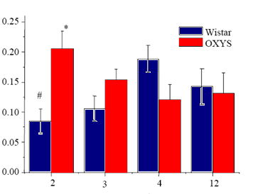
Анализ состояния энергетического метаболизма мозга крыс OXYS и Wistar
методом ³¹P ЯМР спектроскопии
Постнатальное развитие мозга крыс OXYS происходит на фоне изменений энергетического метаболизма, характерных для адаптации к гипоксии.
Развитие у крыс OXYS признаков ускоренного старения мозга к возрасту 3 месяцев не связано с дефицитом высокоэнергетических фосфатов.
³¹P ЯМР спектр
экстракта мозга крысы
Отношение КФ/βАТФ
возможность восстановления
резервов АТФ
Фосфатный потенциал
АТФ/АДФ*НФ
показатель доступности АТФ
* - достоверные отличия от Wistar
# - от крыс в возрасте 4 недель.
Возраст, недель.
Возраст, недель.
Sergeeva S.V. et al., Development of behavioral dysfunctions in accelerated-senescence OXYS rats
is associated with early postnatal alterations in brain phosphate metabolism.//Exp Gerontol. 2006;41(2):141-50.

Slide 7
Анализ комплексного признака - поиск генетических локусов, ответственных за развитие у крыс OXYS ранней катаракты, ретинопатии и проявление характерных поведенческих признаков методом QTL-анализа
Примеры графиков распределения статистической значимости для фенотипических
признаков в исследованной гибридной популяции F₂ на первой хромосоме
Время, проведенное в центре
в тесте «крестообразный лабиринт»
Ретинопатия
Катаракта
Количество вертикальных стоек в тесте «открытое поле»
LOD score
Количество актов груминга в тесте «крестообразный лабиринт»
Латентный период выхода в центр
в тесте «открытое поле»
П.о. первой хромосомы

Slide 8
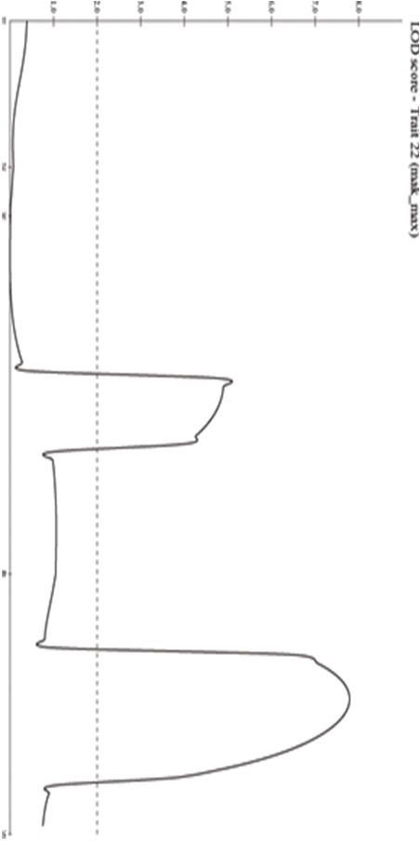
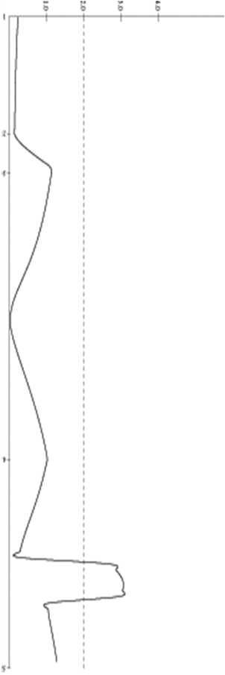
Результаты QTL-анализа:
Два кандидатных локуса количественного признака - QTL1 и QTL2, - на 1й хромосоме ассоциированы с развитием катаракты, ретинопатии и характерных для крыс OXYS поведенческих признаков.
0.0 1.0 2.0 3.0 4.0 5.0 6.0 7.0
0.0 1.0 2.0 3.0 4.0
Ретинопатия
Катаракта
D1Rat196
55.1
LOD
LOD
D1Rat224
90.3
D1Rat30
100.6
LOD score 4.89
Конгенная линия
WAG/OXYS-1.1
QTL1
D1Rat219
188.0
LOD score 7.79
QTL2
LOD score 3.07
Конгенная линия
WAG/OXYS-1.2
D1Rat81
250.4
267.9Mb
267.9Mb
E.E. Korbolina et al., Quantitative trait loci on chromosome 1 for cataract and AMD-like retinopathy in senescence-accelerated OXYS rats
//Aging (Albany NY). 2012. Vol.4 No.1 P.49-59.

Slide 9
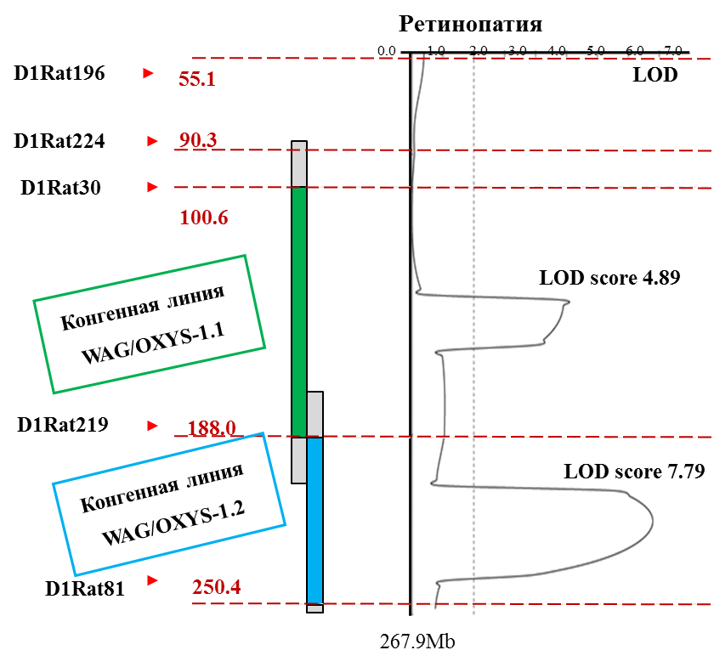
Экспериментальная проверка гипотез –
конструирование конгенных животных
OXYS
WAG
м₁м₁
м₂м₂
F1
50 %
м₁м₂
м₂м₂
BC 1
75%
BC 2
88%
м₂м₂
м₁м₂
м₂м₂
м₂м₂
м₁м₂
м₂м₂
м₂м₂
м₁м₂
м₂м₂
BC 8
>99%
м₂м₂
м₂м₂
м₁м₂
м₁м₂
1М₁М₁ : 2М₁М₂ : 1М₂М₂
М1, М2 – аллели маркеров, характерные для родительских линий,
BC – поколения возвратного скрещивания (backcross),
цифрами указан теоретически ожидаемый процент генома реципиента у потомства.
Схема построена в соответствии с Rapp et al., Genetic Analysis of Inherited Hypertension in the Rat. //Physiological reviews 80(1):135–72.

Slide 10
Анализ заболеваемости крыс конгенных линий катарактой и ретинопатией в сравнении с крысами OXYS и WAG
здоровые
1 балл
2 балла
Ретинопатия
3 балла
Катаракта
WAG/OXYS-1.1
OXYS
WAG/OXYS-1.2
WAG/OXYS-1.1
OXYS
WAG
WAG/OXYS-1.2
1,5-2 мес
3 мес
12 мес
Гены, расположенные в перенесенных локусах первой хромосомы, оказывают влияние на развитие у крыс обеих конгенных линий и OXYS и катаракты, и ретинопатии.
Патологические изменения сетчатки и хрусталиков у конгенных крыс выражены слабее, чем у крыс OXYS даже в возрасте 12 месяцев.
Офтальмологические осмотры
проведены д.м.н. Фурсовой А.Ж.

Slide 11
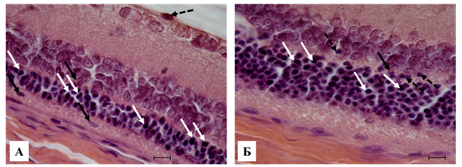
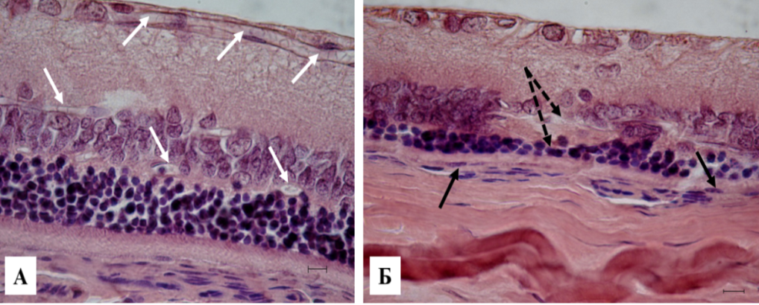
Гистологическое исследование особенностей развития ретинопатии
у крыс конгенных линий
8-10 месяцев
Признаки воспаления - лимфоцитарная инфильтрация, что характерно для ВМД.
Признаки нейродегенеративных изменений - появление нейронов с гиперхромными и пикнотическими ядрами, снижение рядов ядер нейросенсорных клеток в наружном ядерном слое. Деструкция отростков нейронов и синаптических контактов наружного сетчатого слоя.
Признаки нарушения ретинального кровоснабжения – по сравнению с крысами OXYS снижена удельная площадь функциональных сосудов хориоидеи.
OXYS
WAG/OXYS-1.2
Масштаб 10 мкм.
В сетчатке конгенных крыс наблюдаются:
Контакт перикарионов нейросенсорных клеток с
ассоциативными нейронами (черная стрелка),
пикноз ядер нейросенсорных клеток (белые стрелки),
миграция ядер нейросенсорных клеток (пунктирные стрелки).
В сетчатке
крыс WAG/OXYS-1.1 и WAG/OXYS-1.2
выявлены схожие изменения с возрастом:
постепенное уплощение ядер пигментоцитов (черные сплошные стрелки),
закрытие большинства интраретинальных капилляров
(открытые капилляры – белые стрелки),
снижение количества рядов ядер нейросенсорных клеток вплоть до 1-2х,
деструктивные изменения нейросенсорных и ассоциативных нейронов (черные пунктирные стрелки).
10 месяцев
16 месяцев
Исследование выполнено совместно
с д.м.н. Жданкиной А.А., СибГМУ
Масштаб 10 мкм.

Slide 12
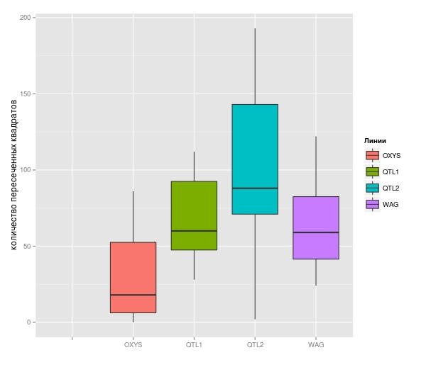
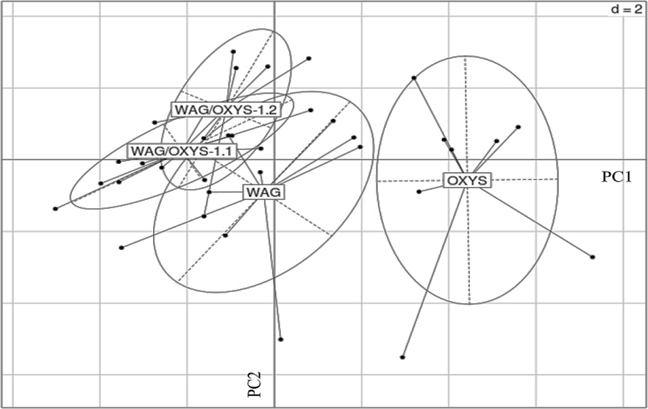
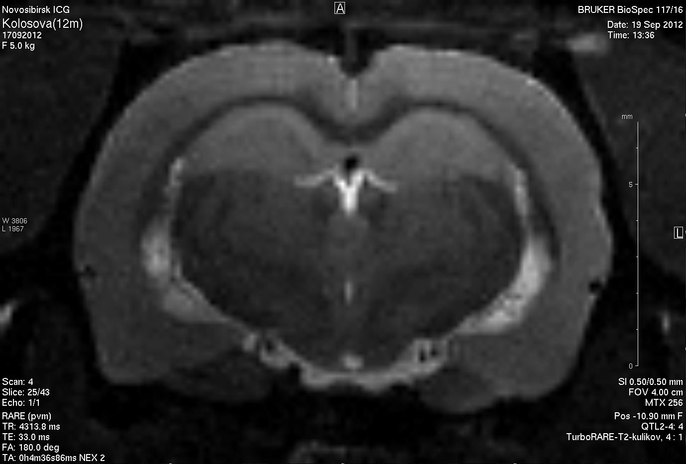
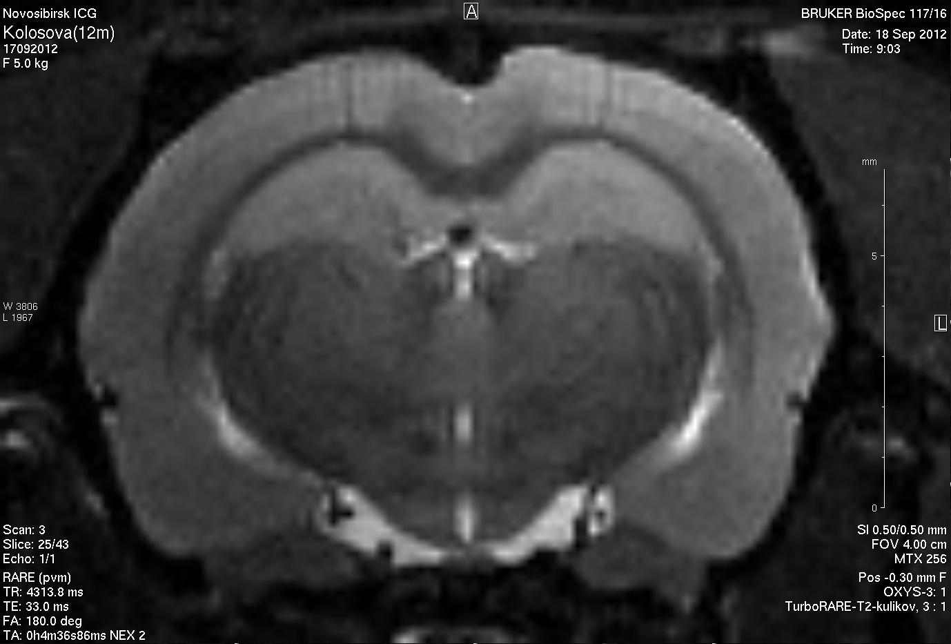
Исследование поведения конгенных животных и их способности к обучению
Крысы конгенных и родительских линий достоверно различаются по совокупности параметров поведения в тесте «радиальный восьмирукавный лабиринт».
*
OXYS
WAG/OXYS-1.1
Анализ методом главных компонент (PCA):
*
WAG/OXYS-1.2
WAG
Количество пересеченных квадратов
WAG/OXYS-1.2
WAG/OXYS-1.1
OXYS
WAG
Тест «открытое поле»:
Горизонтальная двигательная активность крыс OXYS
значительно ниже, чем у крыс WAG и животных конгенных линий.
* - достоверные отличия от крыс OXYS.
Морфофункциональные параметры мозга конгенных крыс
Результаты магнитно-резонансной томографии:
WAG/OXYS-1.2
OXYS
У конгенных крыс увеличены размеры боковых желудочков мозга (белые пунктирные стрелки). Количество очагов демиелинизации (белые стрелки) значительно меньше, чем у крыс OXYS.

Slide 13
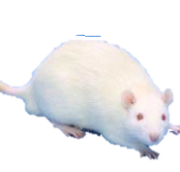
Схема эксперимента с использованием RNA-seq
3* OXYS
3* WAG/OXYS-1.2
1* WAG/OXYS-1.1 пулированный образец
1* WAG, 3-4 мес, пулированный образец
20 дней
тотальная РНК
хориоретинального комплекса
RNA-seq
на платформе Illumina GAII
полиА-обогащение,
конструирование КДНК-библиотек
Rn5
Bowtie
Samtools
Bcftools
My SQL
VEP (Ensembl)
R
Выявление однонуклеотидных полиморфизмов (SNP)
Rn5
TopHat
DeSeq
Анализ дифференциальной экспрессии

Slide 14
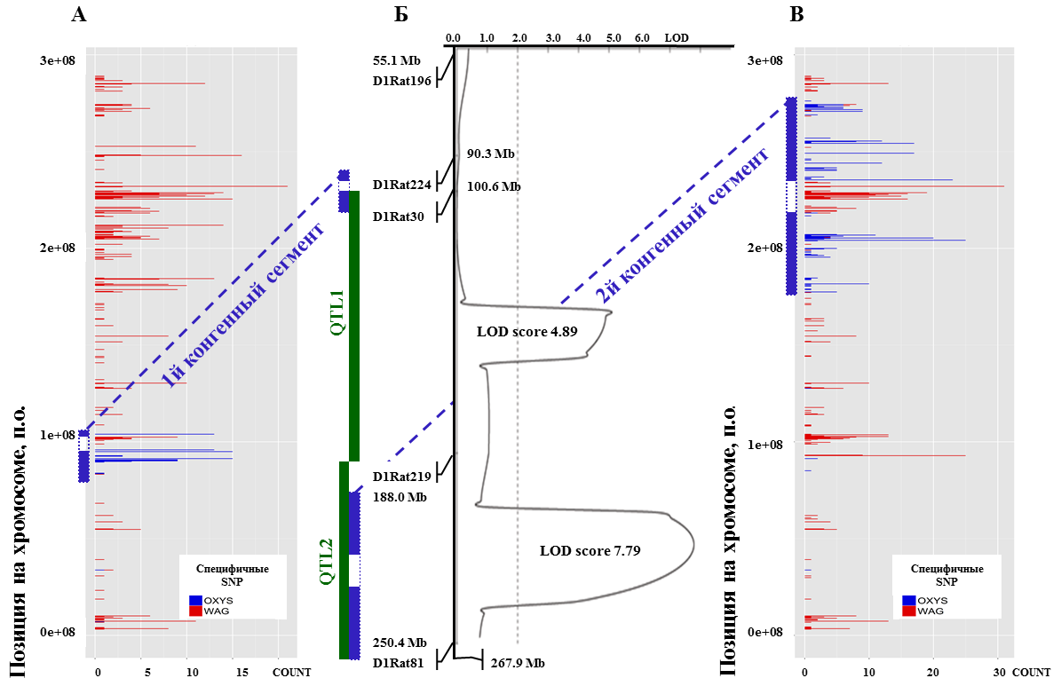
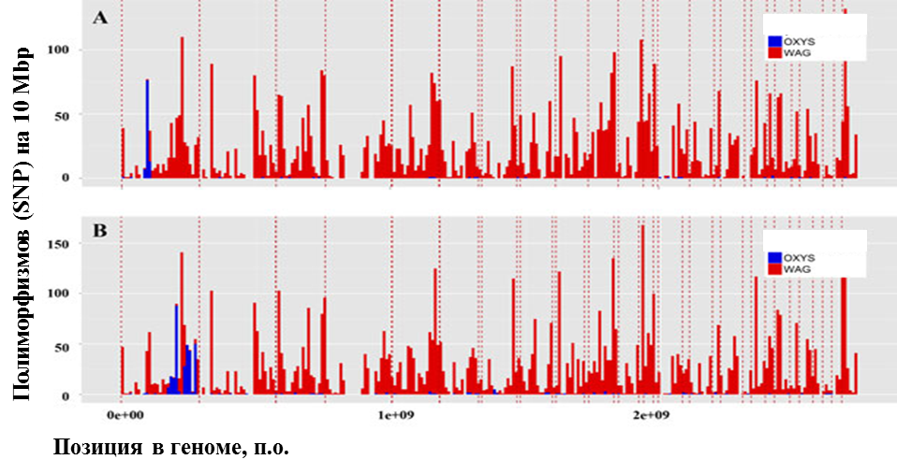
Анализ данных RNA-seq:
В геном конгенных крыс перенесены локусы первой хромосомы крыс OXYS.
Их положение картировано по результатам сравнительного анализа однонуклеотидных полиморфизмов, специфически преставленных в кДНК крыс родительских линий.
Красный – SNP, специфичные для крыс WAG
Синий - SNP, специфичные для крыс OXYS
А
Б
В
WAG/OXYS-1.2
WAG/OXYS-1.1
1хромосома
8.9×107–9.7×107 п.о./
1.04×108–1.05×108 п.о.
1.78×108–2.1×108 п.о./
2.34×108–2.75×108 п.о.

Slide 15
Несинонимичные замены в генах конгенных локусов первой хромосомы
Конгенный локус | Замена кодона | Замена АК | Символ гена | Принятое название | Характер замены в белковом продукте (SIFT predictions)
1 | cAa/cCa | Q/P | Rnmtl1 | RNA methyltransferase like 1 | tolerated(0.17)
1 | Gtg/Atg | V/M | Cdh20 | cadherin 20 | tolerated(0.12)
1 | Aga/Gga | R/G | Hps5 | Hermansky-Pudlak syndrome 5 | tolerated(0.46)
1 | aGg/aAg | R/K | Hps5 | Hermansky-Pudlak syndrome 5 | tolerated(0.25)
1 | tGc/tAc | C/Y | Cic | capicua homolog (Drosophila) | tolerated(0.08)
1 | Gat/Aat | D/N | Arhgap33 | Rho GTPase activating protein 33 | deleterious(0)
1 | Cca/Tca | P/S | Lin37 | lin-37 homolog C.elegans | tolerated(0.18)
1 | aGc/aAc | S/N | Cebpg | CCAAT/enhancer binding protein (C/EBP), gamma | tolerated(0.45)
1 | Agc/Ggc | S/G | Nudt19 | nudix (nucleoside diphosphate linked moiety X)-type motif 19 | tolerated(0.42)
2 | Aca/Gca | T/A | Gtf3c1 | general transcription factor III C 1 | tolerated(0.75)
2 | aAt/aGt | N/S |  |  | tolerated(0.74)
2 | Gat/Aat | D/N | Ccp110 | centriolar coiled coil protein 110kDa | tolerated(0.17)
2 | Atg/Gtg | M/V | Aldoa | aldolase A | tolerated(0.58)
2 | Gct/Act | A/T | Psat1 | phosphoserine aminotransferase 1 | tolerated(0.61)
2 | Gag/Aag | E/K | Nolc1 | nucleolar and coiled-body phosphoprotein 1 | tolerated(0.61)
2 | aaC/aaA | N/K | Sfxn3 | sideroflexin 3 | tolerated(0.92)
2 | cTa/cAa | L/Q | Ak3 | adenylate kinase 3 | tolerated(0.66)
2 | cGc/cAc | R/H | Tjp2 | tight junction protein 2 | tolerated(0.59)
2 | Aat/Cat | N/H | Plekhh1 | pleckstrin homology domain containing, family H (with MyTH4 domain) member 1 | tolerated(0.22)

Slide 16
Несинонимичные замены в генах, ортологи которых ассоциированы
с развитием спорадической формы болезни Альцгеймера у людей
Исследован ряд генов, ассоциированных с развитием болезни Альцгеймера согласно литературным данным
Символ гена | Принятое название | Позиция гена на хр. | Позиция SNP в CDS | Замена кодона | Замена АА | Характер замены в белковом продукте (SIFT predictions)
Casp3 | caspase 3 | 16:48561761 | 734 | aCg/aTg | 245 T/M | tolerated (0.22)
Sorl1 | sortilin-related receptor, LDLR class A repeats-containing | 8:44771636 | 3136 | Gtg/Ttg | 1046 V/L | tolerated (0.28)
 |  | 8:44786644 | 2230 | Cgg/Tgg | 744 R/W | deleterious (0.01)
APP, PSEN1, PSEN2
BACE1
PICALM, BIN1, CD33,
CD2AP, CLU, EPHA1, CR1, ABCA7,
MS4A-4A, -4E, -6E
APOE
PLD3
SORL1
FYN, SV2a,
RNF219
TREM2
HADH2, APBA1, AGER, GSK3B, CDKHR1,
APPBP1, SNCA, APBA2GAL, APLP2, CASP3
NCSTN, PSENEN
Мутации приводят к развитию ранней, аутосомно-доминантной формы болезни Альцгеймера, в т.ч. за счет увеличения продукции форм β-амилоида.
Ускоренное старение мозга крыс OXYS ассоциировано с развитием ключевых признаков болезни Альцгеймера:
структурно-функциональными изменениями нейронов, синапсов, митохондрий,
гиперфосфорилированием тау-белка,
накоплением токсических форм β-амилоида
в гиппокампе и префронтальной коре.
Stefanova NA et al., Amyloid accumulation is a late event in sporadic Alzheimer's disease-like pathology in nontransgenic rats. //Oncotarget. 2015 Jan 30;6(3):1396-413.
Для остальных генов показаны ассоциации с развитием спорадической формы болезни Альцгеймера.

Slide 17
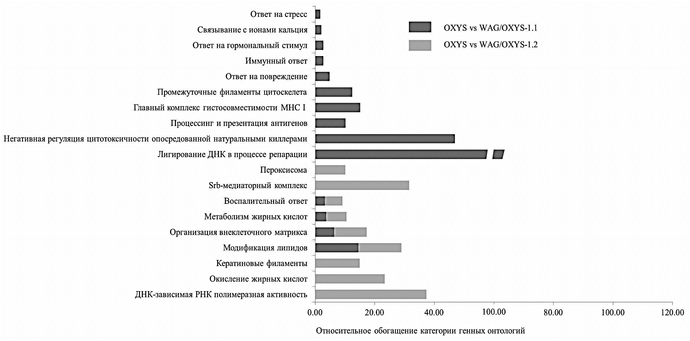
OXYS
up
ДЭГ
226
Функциональные группы генов,
дифференциально экспрессируемых
в сетчатке конгенных крыс
80
OXYS
down
конгенная линия
Внеклеточный матрикс
Elf3, SerpinB5, Dpt и др.
Связывание с Ca2+
Dsc3, Pkdrej, Matn4, Anxa8, S100a9,
Calml3, Cdhr1, Padi1, Dsg3
Воспалительный ответ
Ephx2, Cd14, Sdc1, Elf3, Crcp, Fn1
Модификация липидов
Acadm, Ehhadh, Ephx2, Adh7, Alox15
Процессинг и презентация антигенов
RT1-A1, TAP2, RT1-S2, RT1-M6-2, RT1-T24-4

Slide 18
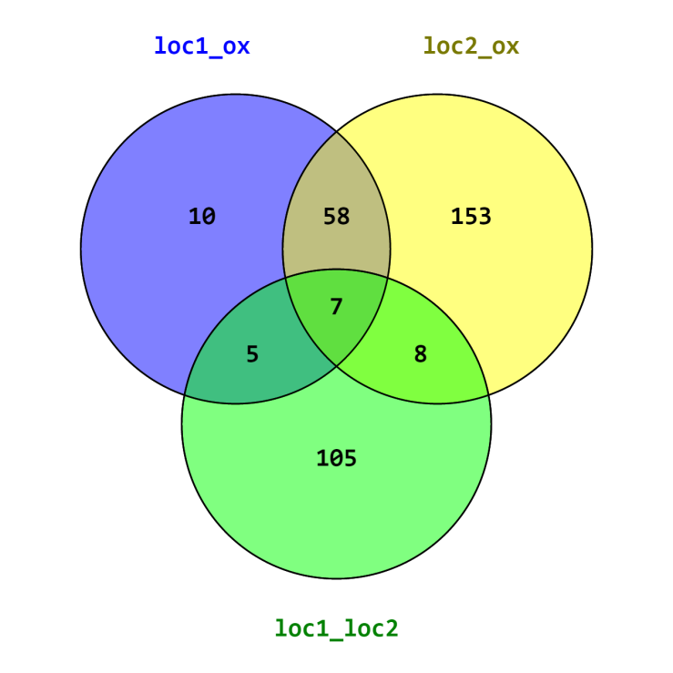
Межлинейные различия в экспрессии генов в возрасте 20 дней
Up в сетчатке OXYS
Edn3, Grm2 транспорт нейротрансмиттеров
Med8, Med20 Srb-медиаторный комплекс
Pex11b, Ehhadh, Ephx2 пероксисома
Prim2, Lig4, Rtel1, Rpap1, Crcp метаболизм ДНК,
ДНК-направленная РНК-полимеразная активность
Down в сетчатке OXYS
RT1-A1, RT1-S2, RT1-M1-4, и др.
белки комплекса MHC 1
Sdc1, Anxa8, Gatm, Apoa5, Dsp, и др.
ответ на повреждение
Gatm, Car9, Crcp, Lig4, Rtel1, Fn1
ответ на стресс
Yme1l1, Gatm
внутренняя мембрана митохондрий
Aldh3a1, Dhdh, Adh7
метаболизм ксенобиотиков
WAG/OXYS-1.1 vs OXYS
WAG/OXYS-1.2 vs OXYS
TGFβ-signalling pathway (Dcn, Pitx2, Thbs4)
WNT-signalling pathway (Nfatc4, Wnt16,
Cdh3, Nkd2, Cdh1, Wnt6, Dkk1, Mitf)
WAG/OXYS-1.1 vs WAG/OXYS-1.2
Alzheimer’s disease pathway
(Bace2, Wnt16, Cdh3, Cdh1, Wnt6)

Slide 19
Выводы:
1) Постнатальное развитие мозга крыс OXYS происходит на фоне характерных для адаптации к гипоксии изменений энергетического метаболизма – увеличения уровня креатинфосфата и его утилизации на синтез АТФ. Развитие признаков ускоренного старения мозга у крысOXYS к возрасту 3 месяцев не связано с нарушением энергетического метаболизма - дефицитом высокоэнергетических фосфатов.
2) Методом QTL-анализа на первой хромосоме крыс OXYS выявлены локусы, ассоциированные с развитием признаков преждевременного старения: катаракты, ретинопатии и поведенческих признаков ускоренного старения мозга.
3) Перенос выявленных локусов в геном крыс WAG с контролем по ограничивающим локусы микросателлитным маркерам привел к развитию ранней катаракты и ретинопатии у крыс сконструированных конгенных линий WAG/OXYS-1.1 и WAG/OXYS-1.2.

Slide 20
4) По результатам анализа данных массового параллельного секвенирования (RNAseq) картировано положение перенесенных локусов: первый - 8.9×107–9.7×107 п.о./ 1.04×108–1.05×108 п.о. и второй - 1.78×108–2.1×108 п.о./2.34×108–2.75×108 п.о. первой хромосомы.
5) Согласно результатам анализа данных RNAseq специфичные для крыс OXYS несинонимичные однонуклеотидные полиморфизмы присутствуют в последовательности кДНК 19 генов, расположенных в картированных локусах первой хромосомы, и в 2-х генах, по литературным данным ассоциированных с развитием спорадической формы болезни Альцгеймера. Выявленные полиморфизмы способны влиять на развитие комплекса признаков преждевременного старения у крыс OXYS.
6) Методом RNAseq показано, что на доклинической стадии развития ретинопатии (в возрасте 20 дней) в сетчатке конгенных крыс WAG/OXYS-1.1 и WAG/OXYS-1.2 по сравнению с крысами OXYS изменен уровень мРНК, соответственно, 80 и 226 генов, функционально связанных в том числе с организацией внеклеточного матрикса, метаболизмом жирных кислот и ДНК и с воспалительным ответом.

Slide 21
Основные публикации:
Stefanova NA, Muraleva NA, Korbolina EE, Kiseleva E, Maksimova KY, Kolosova NG. Amyloid accumulation is a late event in sporadic Alzheimer’s disease-like pathology in nontransgenic rats. Oncotarget. 2015 Jan 30;6(3):1396-413. PMID: 25595891.
Korbolina EE, Ershov NI, Bryzgalov LO, Kolosova NG. Application of quantative trait locus mapping and transcriptomics to studies of senescence-accelerated phenotype in rats. BMC Genomics. 2014;15 Suppl 12:S3. doi: 10.1186/1471-2164-15-S12-S3. Epub 2014 Dec 19. PMID: 25563673.
Kolosova NG, Stefanova NA, Korbolina EE, Fursova AZh, Kozhevnikova OS.[The senescence-accelerated OXYS rats – a genetic model of premature aging and age-dependent degenerative diseases]. Adv Gerontol. 2014;27(2):336-40. Review. Russian. PMID: 25306668.
Stefanova N.A., Kozhevnikova O.S., Vitovtov A.O., Maksimova K.Y., Logvinov S.V., Rudnitskaya E.A., Korbolina E.E., Muraleva N.A., Kolosova N.G. Senescence-accelerated OXYS rats: A model of age-related cognitive decline with relevance to abnormalities in Alzheimer disease. Review. // Cell Cycle. – 2014, Feb 17 - 13(6).
Kozhevnikova O.S., Korbolina E.E., Stefanova N.A., Muraleva N.A., Orlov Y.L., Kolosova N.G. Association of AMD-like retinopathy development with an Alzheimer’s disease metabolic pathway in OXYS rats // Biogerontology. – 2013. Aug 20. [Epub ahead of print].
Kozhevnikova O.S., Korbolina E.E., Ershov N.I., Kolosova N.G. Rat retinal transcriptome: Effects of aging and AMD-like retinopathy // Cell Cycle. – 2013. – Vol.6. – N. 12(11). – P. 1745-1761.
Korbolina E.E., Kozhevnikova O.S., Stefanova N.A., Kolosova N.G. Quantitative trait loci on chromosome 1 for cataract and AMD-like retinopathy in senescence-accelerated OXYS rats // Aging (Albany NY). – 2012. – Vol.4. – N.1. – P.49-59.
Кожевникова О.С., Мартыщенко М.К., Генаев М.А., Корболина Е.E., Муралева Н.А., Колосова Н.Г., Орлов Ю.Л. RatDNA: база данных микрочиповых исследований на крысах для генов, ассоциированных с заболеваниями старения // Вавиловский журнал генетики и селекции. – 2012. – Т.16. - № 4/1. – С. 756-765.
Oĭdopova OS, Polygalova NE, Korbolina EE, Kolosova NG. [A search for genetic determinants of premature aging in OXYS rats]// Adv Gerontol. 2008;21(3):499-500. Russian. PMID: 19432196.
Korbolina E.E., Agafonova I.G., Sergeeva S.V., Trofimova N.A., Mishenko N.P., Kolosova N.G. Early-life hypoxia in the development of behavioral dysfunctions in accelerated-senescence OXYS rats and its correction with antioxidants //Advances in Gerontology.- 2007. - Vol. 20. - N 3. - P. 46-48.
Sergeeva S., Bagryanskaya E., Korbolina E., Kolosova N. Development of behavioral dysfunctions in accelerated-senescence OXYS rats is associated with early postnatal alterations in brain phosphate metabolism // Exp Gerontol. – 2006 – V. 41 (2) – P/ 141-150.
Благодарю за внимание!

Slide 22
Автор чрезвычайно признателен
к.б.н. О.Е. Рединой,
д.б.н. А.Л. Маркелю,
к.б.н. Н.И. Ершову,
к.б.н. Л.О. Брызгалову,
к.б.н. С.В. Сергеевой
к.б.н. Н.А. Стефановой,
к.б.н. Н.А. Муралёвой,
к.б.н. О.С. Кожевниковой,
а также всем сотрудникам сектора
молекулярных механизмов старения
д.ф-м.н. Е.Г. Багрянской, ЛФМИ НИОХ СО РАН
д.м.н. А.Ж. Фурсовой, ГБУЗ НСО «ГНОКБ» (Новосибирск)
д.м.н. А.А. Жданкиной, СибГМУ
Особую благодарность автор выражает своему руководителю – д.б.н., проф. Н. Г. Колосовой.

Slide 23
Положения, выносимые на защиту:
1. Постнатальное развитие мозга крыс OXYS происходит на фоне характерных для адаптации к гипоксии изменений энергетического метаболизма, однако развитие у крыс OXYS признаков ускоренного старения мозга к возрасту 3 месяцев не связано с дефицитом высокоэнергетических фосфатов.
2. Локусы, расположенные в координатах 8.9×10⁷–9.7×10⁷ п.о.; 1.04×10⁸–1.05×10⁸ п.о.; 1.78×10⁸–2.1×10⁸ п.о.; и 2.34×10⁸–2.75×10⁸ п.о. первой хромосомы, ассоциированы с развитием у крыс OXYS признаков преждевременного старения: ранней катаракты и ретинопатии.
3. Развитию нейродегенеративных изменений в сетчатке крыс конгенных линий предшествуют изменения активности метаболического пути болезни Альцгеймера и уровня мРНК генов, ассоциированных с метаболизмом жирных кислот и липидов, метаболизмом ДНК, воспалительным ответом, активностью транскрипционных факторов, морфогенезом кровеносных сосудов, а также задействованных в Wnt - и TGF-β - сигнальных путях.

Slide 24
Выявление молекулярных механизмов развития ранних нейродегенеративных изменений у крыс OXYS c использованием конгенных линий
Выявление молекулярных механизмов развития ранних нейродегенеративных изменений и катаракты у крыс OXYS c использованием конгенных линий крыс

Slide 25
Метаболические пути и категории GO, с которыми ассоциированы гены,
расположенные в конгенных локусах первой хромосомы
у крыс WAG/OXYS-1.1
Oxidative phosphorylation 0.020003945169664722 RGD1560088, ATP4A, COX6B1, UQCRB
Huntington's disease 0.046299333112338616 RGD1560088, POLR2I, COX6B1, UQCRB
Alzheimer's disease 0.050638981256117224 RGD1560088, COX6B1, PSENEN, UQCRB
~generation of precursor metabolites and energy 5
~ alcohol catabolic process 4
~ ion transport 9
у крыс WAG/OXYS-1.2
Olfactory transduction 71 (p value 3.570930228620208E-7)
Retinol metabolism 7 ALDH1A1, CYP26C1, CYP2C23, CYP26A1, CYP2C12, CYP2C13, CYP2C22
B cell receptor signaling pathway 7 CD19, MAPK3, CHP2, PIK3AP1, CHUK, PRKCB, BLNK
Glycerolipid metabolism 6 PNLIP, PNLIPRP1, PNLIPRP2, ALDH1A7, GPAM, LIPF
~ neurological system process 97
~ G-protein coupled receptor protein signaling pathway 97
~ fatty acid metabolic process 15
~ cell proliferation in forebrain 4
~ synaptic vesicle transport 5
~ regulation of lymphocyte activation 9
~ regulation of T cell proliferation 6
~ translational elongation 7
~ protein oligomerization 13

Slide 26
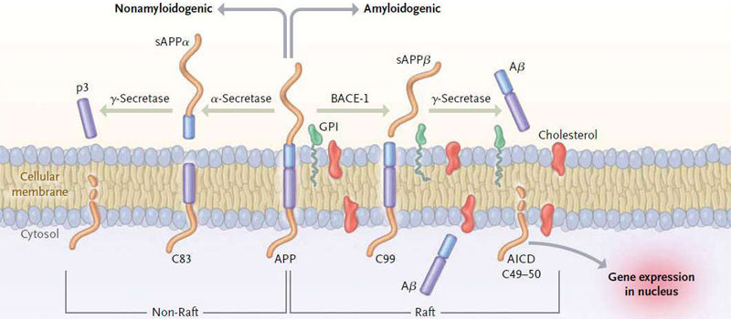
Пути преобразования белка-предшественника амилоида (APP)
Рисунок из обзора Querfurth & LaFerla, 2010. Alzheimer's Disease

Slide 27
Слои сетчатки
Соответствие слоев сетчатки человека и крысы в норме

